Slide 1


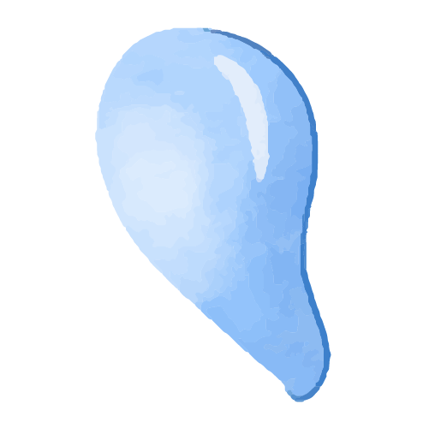






Automatic Water Dispencer and Monitoring Water Level

Slide 2

Table of contents
01
02
03
Introduction
Latar Belakang
Tujuan
04
05
06
Manfaat
Fitur
Demo

Slide 3




01.
Introduction

Slide 4

Pendahuluan
02.

Slide 5

Latar Belakang
Di era yang serba teknologi ini, Internet of Things (IoT) semakin banyak digunakan dalam kehidupan sehari-hari. Salah satunya adalah automatic water dispencer dan monitoring water level. Pengisian air minum yang manual seringkali rentan terhadap masalah kesalahan dan juga Kesehatan. Misalnya seperti overfill yang dapat menyebabkan lantai menjadi basah karena gelas yang kita isi terlalu penuh, sehingga sangat berpotensi terjadi pemborosan, selain itu apabila kita mengisi air secara manual maka akan rentan terhadap Kesehatan kita, karena pada alat pengisinya telah bergantian disentuh oleh banyak orang jadi kemungkinan penyebaran penyakit sangat mungkin terjadi. Dengan adanya IoT ini diharapkan dapat mempermudah orang dalam pengambilan air minum, membantu meminimalisir terjadinya pengisian air yang berlebihan, serta meminimalisir terjadinya penyebaran penyakit

Slide 6

Tujuan
03.

Slide 7
Tujuan
01.
02.
03.
04.
Meningkatkan Efisiensi Pemakaian Air
Meminimalkan Resiko Tumpahnya Air
Memberikan informasi real-time tentang level air di tangki atau dispenser, sehingga pengguna dapat mengetahui status ketersediaan air kapan saja.
Memudahkan pengguna untuk mendapatkan air secara otomatis tanpa harus membuka atau menutup katup manual.

Slide 8
04.
Manfaat

Slide 9
Manfaat
01.
02.
03.
04.
05.
06.
Manajemen Air yang lebih Baik
Pemantauan Secara Real-Time
Kebersihan dan Higenitas
Hemat Biaya dalam jangka panjang
Ketersediaan Air yang Konsisten
Kenyamanan Pengguna

Slide 10

Fitur
05.

Slide 11
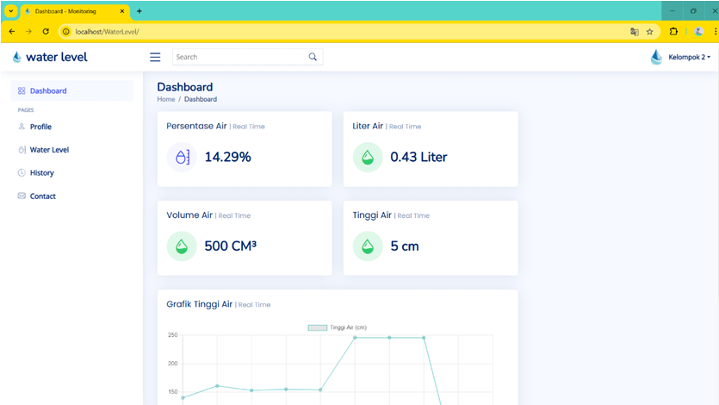



Fitur Water Level Website
Dasboard

Slide 12
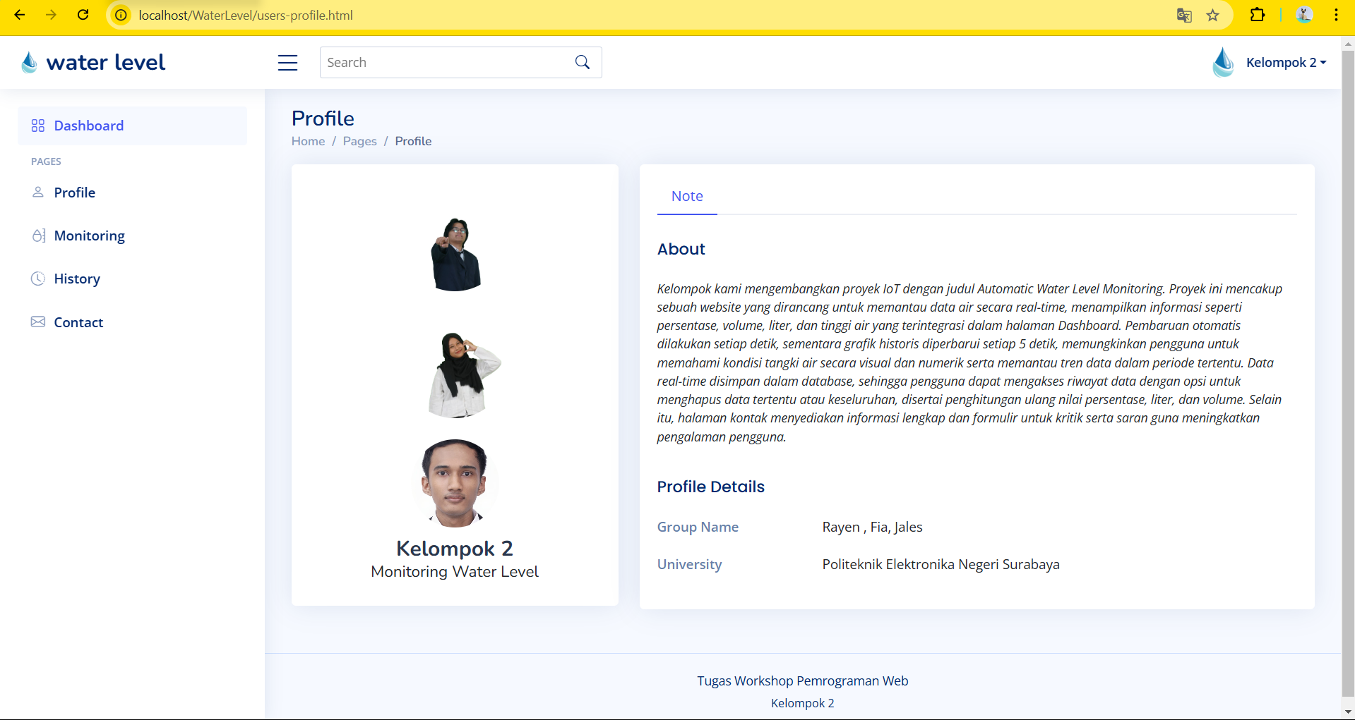
Fitur Water Level Website
Profile

Slide 13
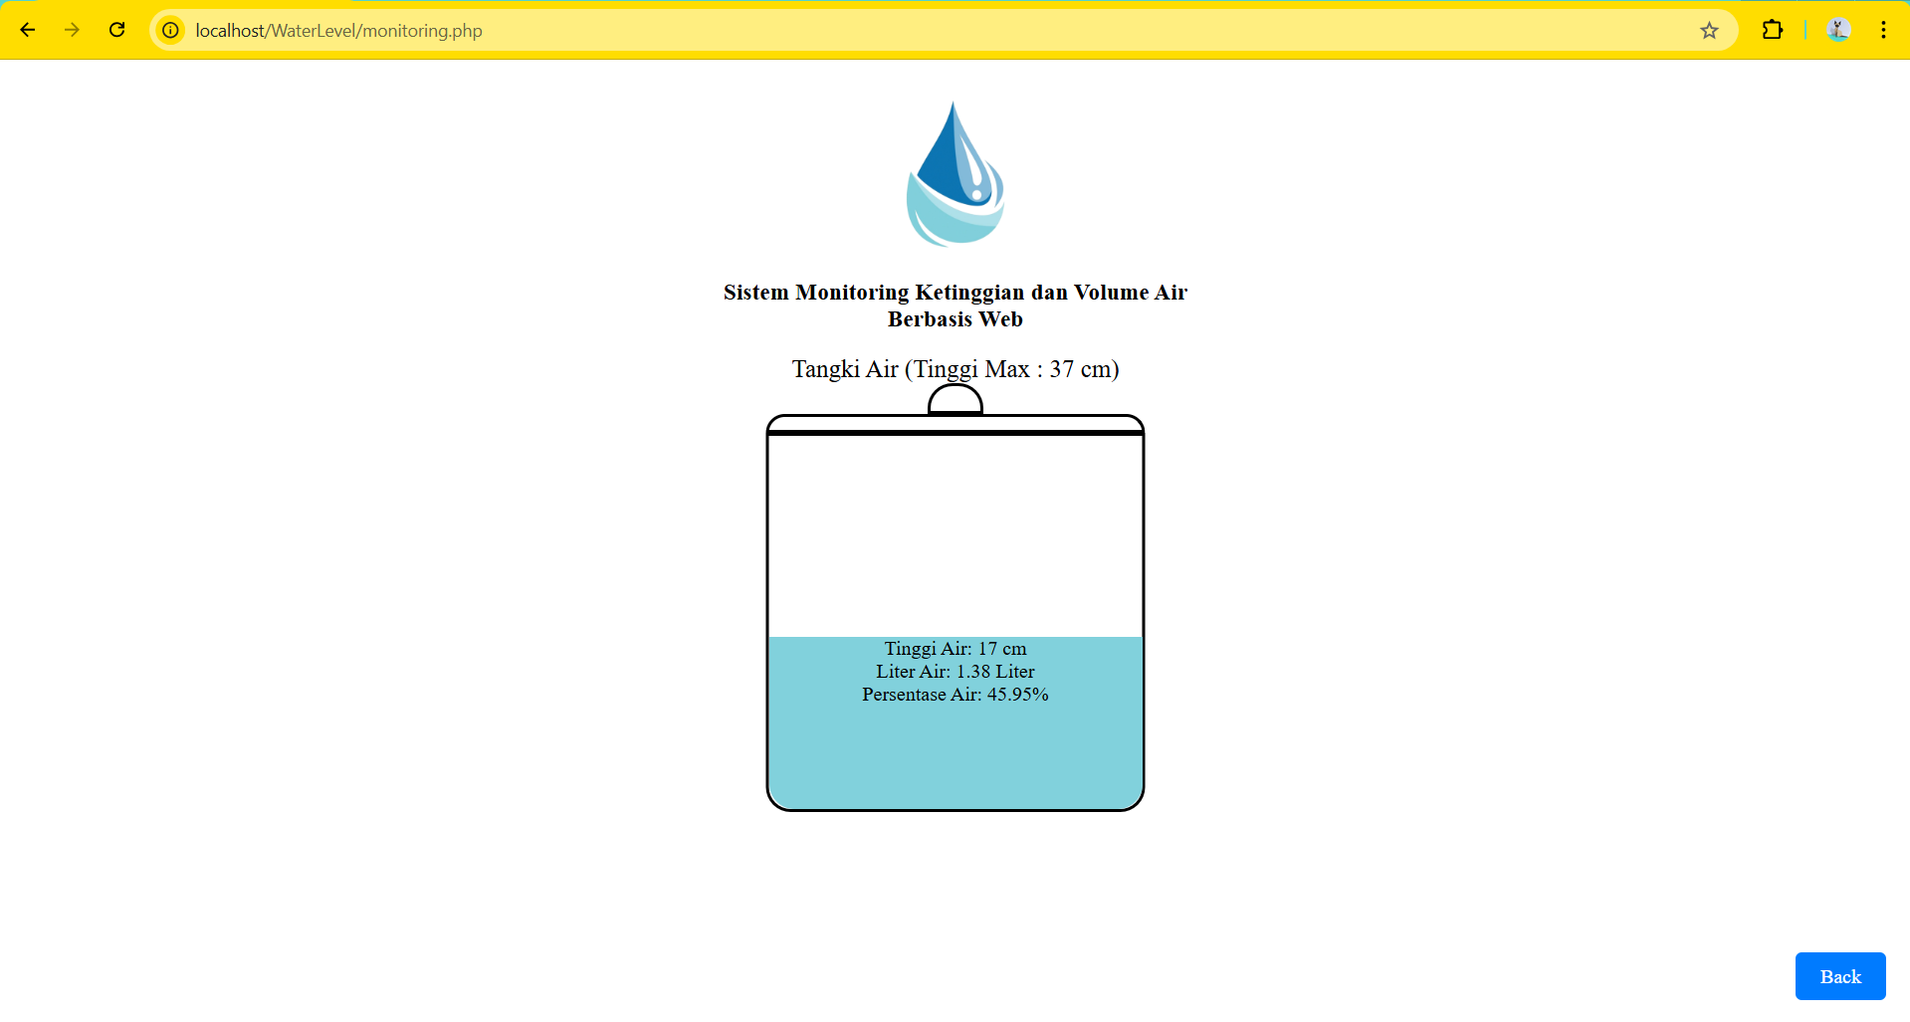
Fitur Water Level Website
Water Level

Slide 14
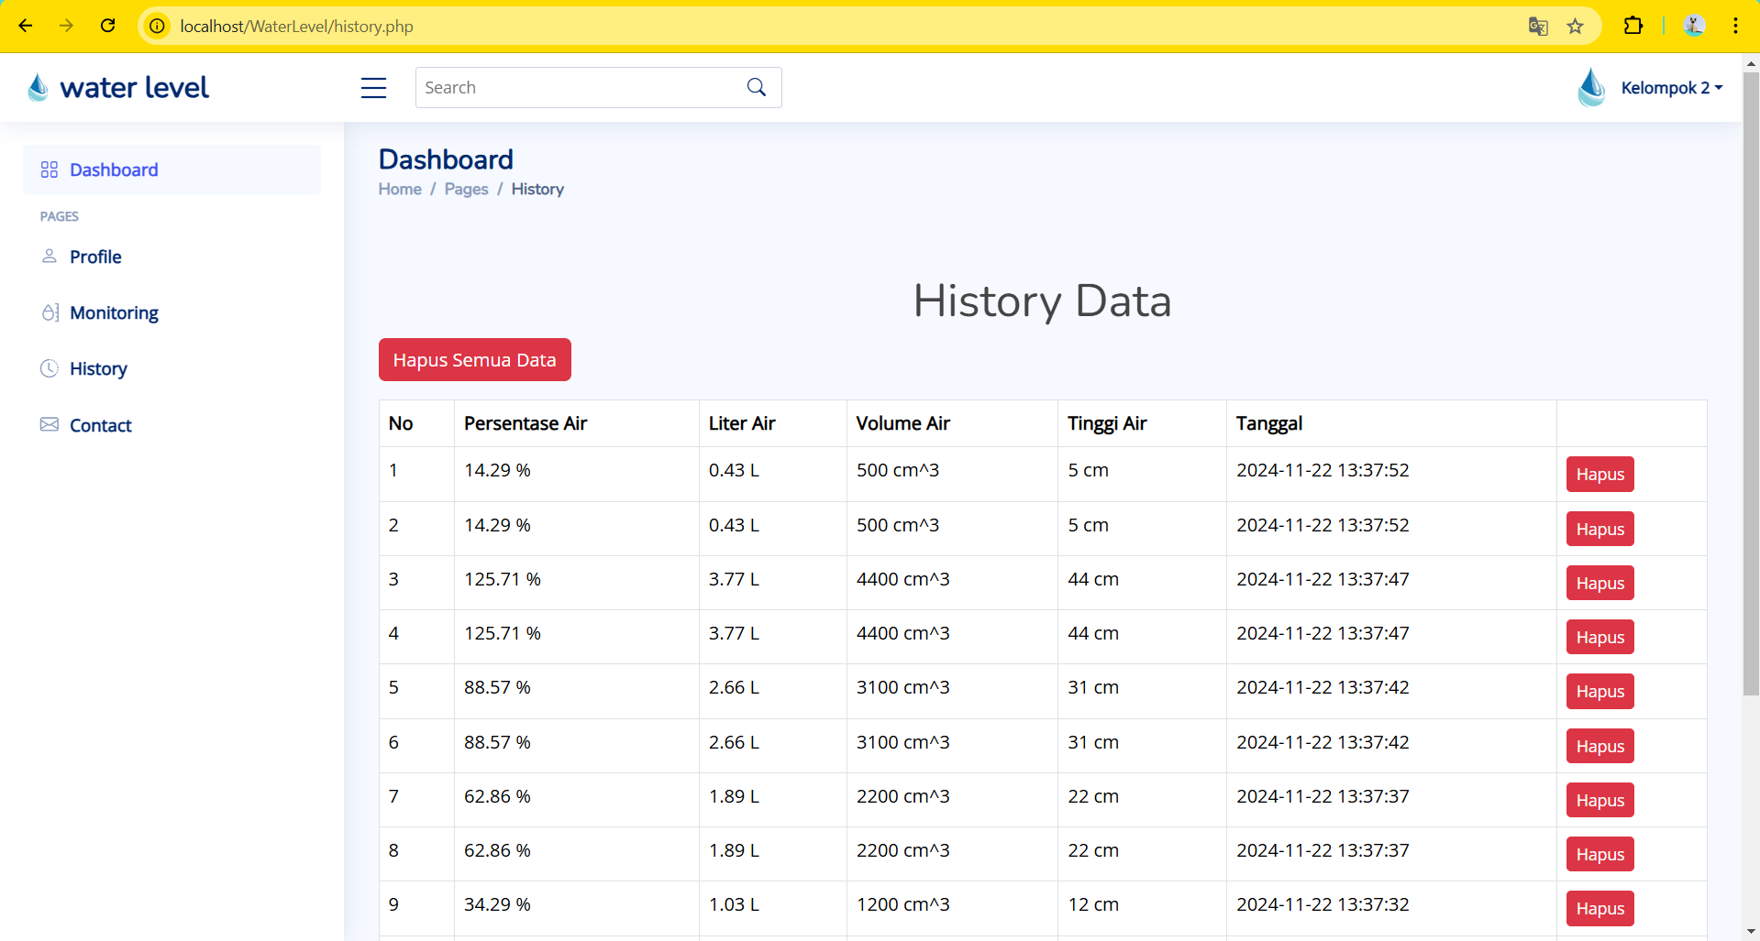
Fitur Water Level Website
History

Slide 15
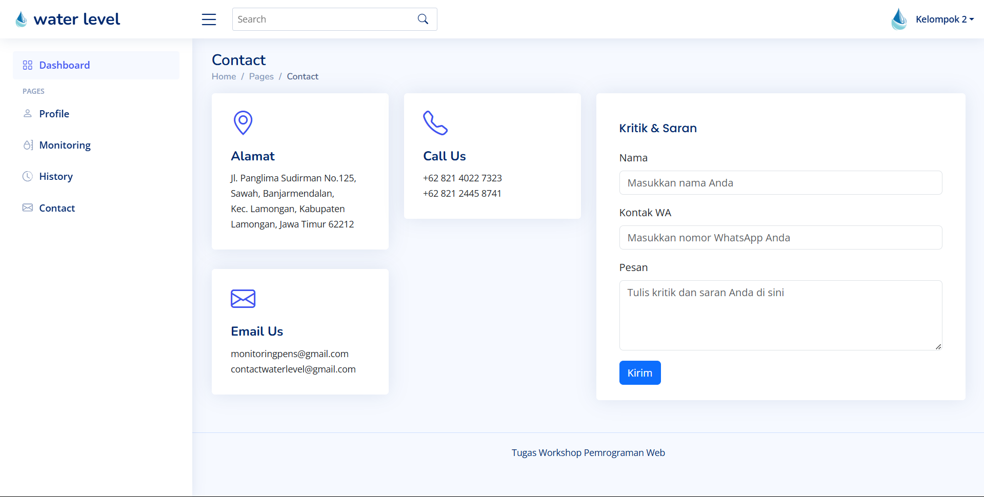
Fitur Water Level Website
Contact

Slide 16

Komponen Sistem
06

Slide 17
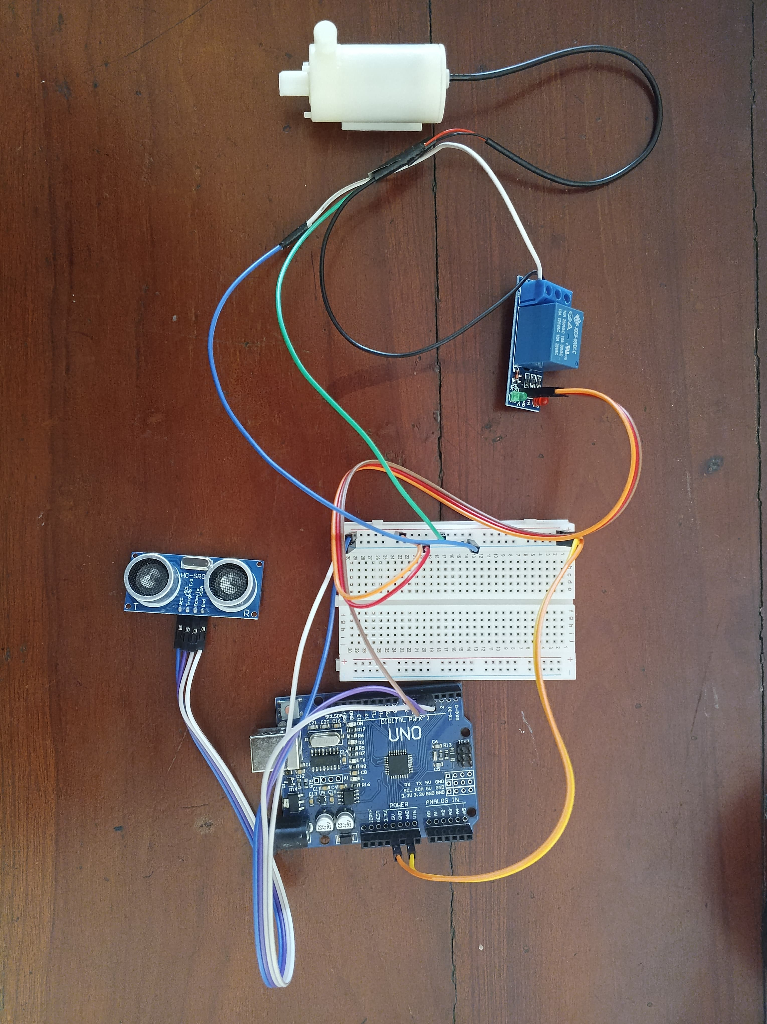

Komponen Sistem
Alat - Alat Water Dispencer:
ARDUINO UNO
HCSR ULTRASONIC
RELAY
BREADBOAR
DC MOTOR 5V
KABEL JUMPER

Slide 18
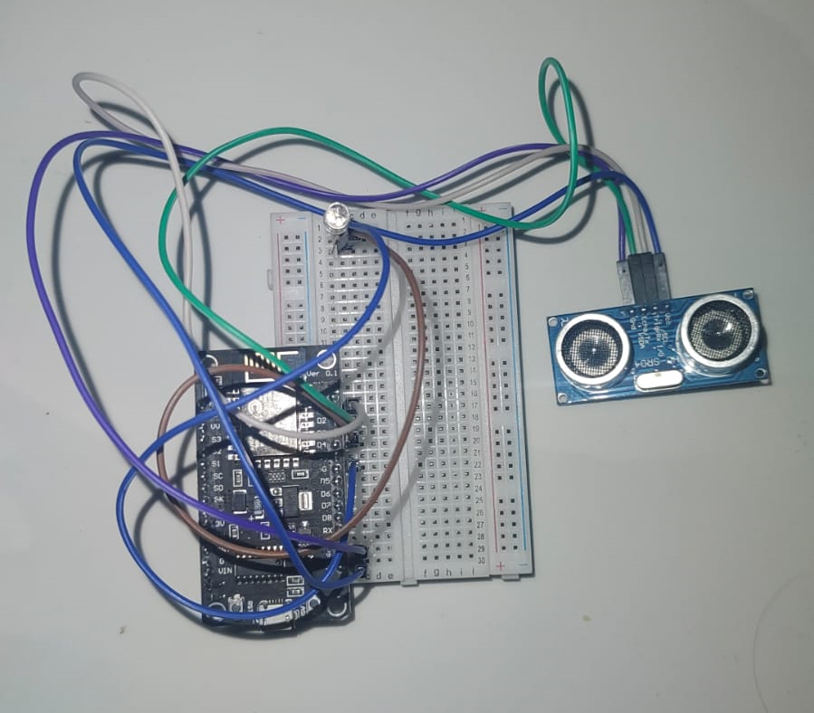
06. Komponen Sistem
Alat-Alat Monitoring Water Level:
Nodemcu82
Sensor ultrasonic
Led
Breadbroad
Kabel jumper

Slide 19



THANK YOU!!

